Slide 1

Synthèse bibliographique
Utilisation du geotagging
Présentation

Slide 2
Plan de la revue
Évolution des SIG en ligne
Présentation des solutions
Comparaison des solutions
Motivation des acteurs
Évolutions possibles

Slide 3
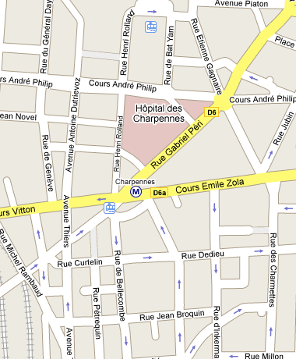
Évolution des SIG en ligne
Les premiers SIG en ligne se limitent à des cartes

Slide 4
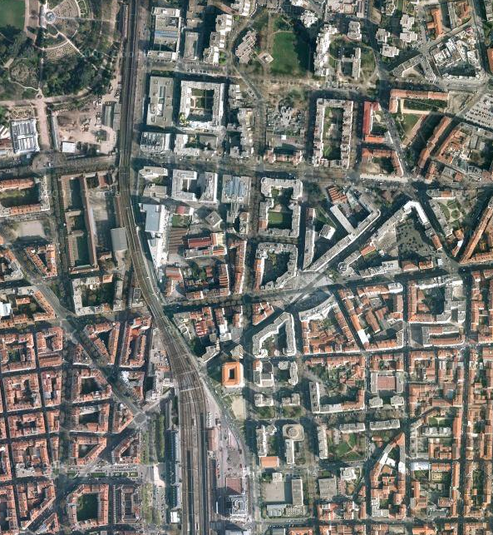
Évolution des SIG en ligne
Des photos aériennes se sont ajoutées

Slide 5
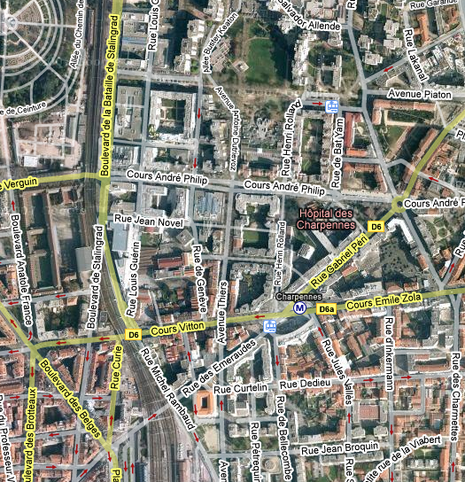
Évolution des SIG en ligne
Les deux sources de données ont rapidement été superposables

Slide 6
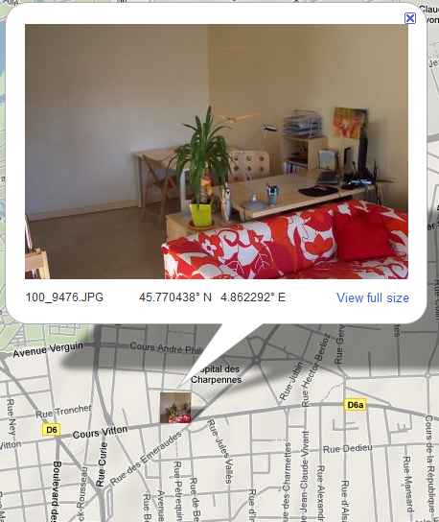
Évolution des SIG en ligne
Les services d'hébergement de photos utilisèrent les cartes pour les géolocaliser

Slide 7
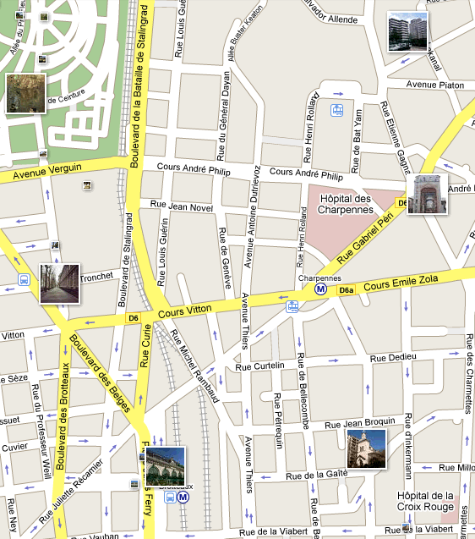
Évolution des SIG en ligne
Les images publiques ont été agrégées et présentées sur une carte
C'est un mashup : l'application présente des données externes

Slide 8
Évolution des SIG en ligne
mashup (plural mashups) from mash up
(computing slang) A derivative work consisting of two pieces of (generally digital) media conjoined together, such as a video clip with a different soundtrack applied for humorous effect, or a digital map overlaid with user-supplied data.
Source : wikipedia.org

Slide 9
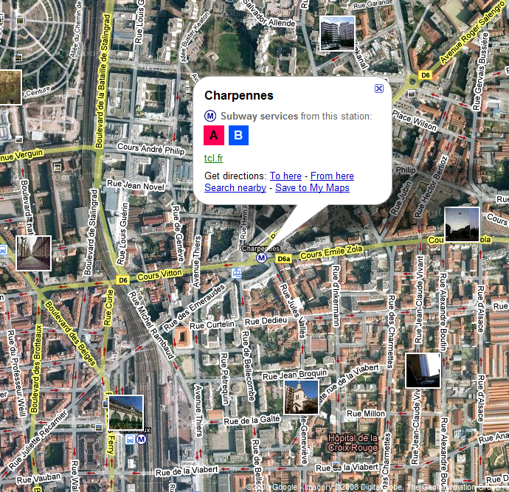
Évolution des SIG en ligne
Les sources se sont diversifiée :
Wikipedia
Transport en commun
…

Slide 10
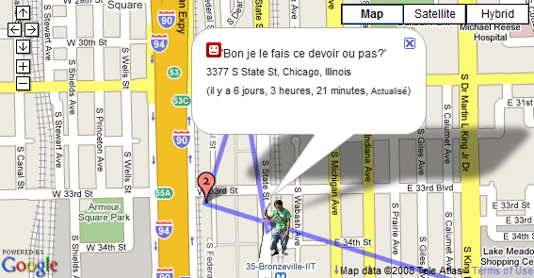
Évolution des SIG en ligne
Les API ont permis aux utilisateurs de localiser de nombreuses données personnelles

Slide 11
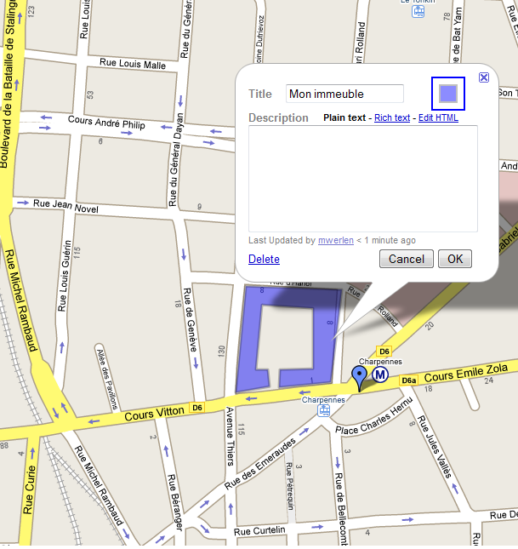
Évolution des SIG en ligne
Les données ont ensuite été directement saisies par les utilisateurs pour l'usage des utilisateurs

Slide 12
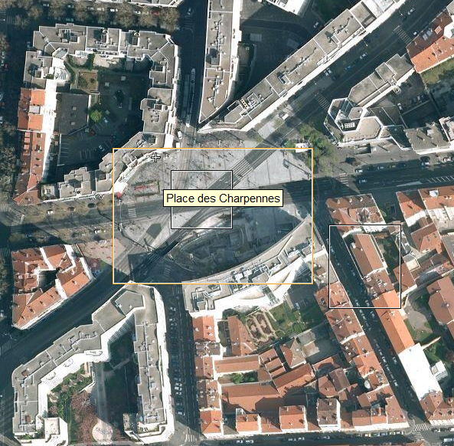
Évolution des SIG en ligne
Ce type de plate-forme existe dans des versions plus ou moins ouvert et collaboratives comme ici WikiMapia, un SIG en ligne totalement ouvert

Slide 13
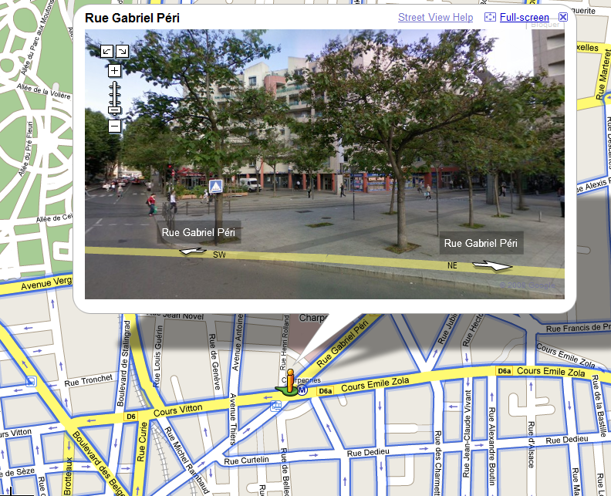
Évolution des SIG en ligne
Dernière innovation, Google Street View, des millions de photos géolocalisées

Slide 14
Plan de la revue
Évolution des SIG en ligne
Présentation des solutions
Comparaison des solutions
Motivation des acteurs
Évolutions possibles

Slide 15
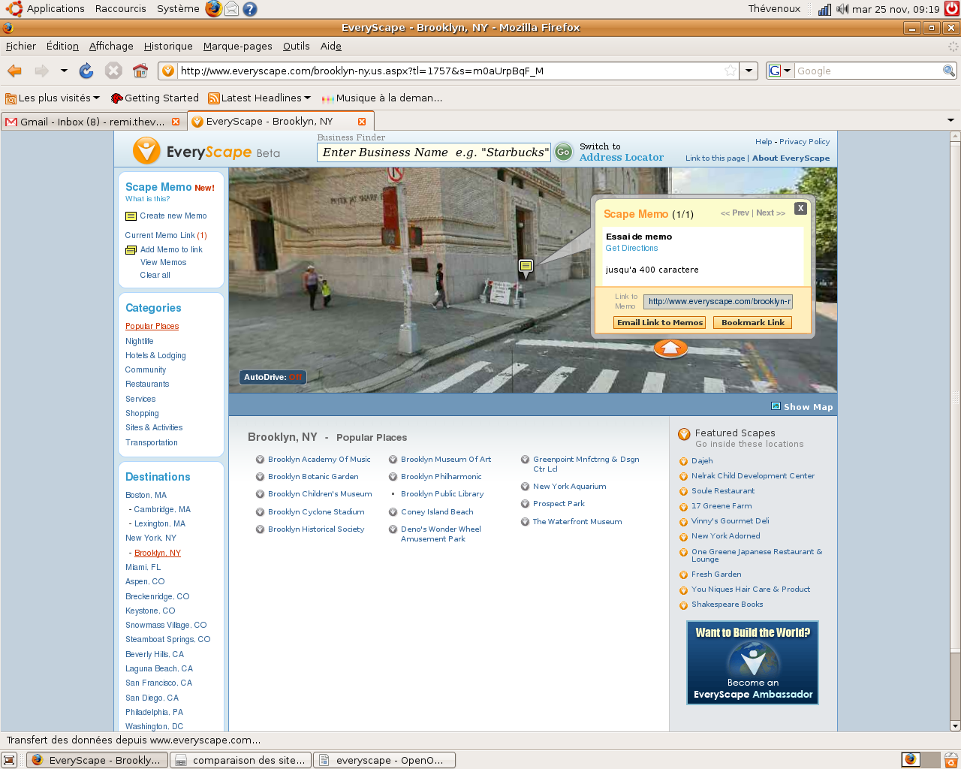
www.everyscape.com
Memo sur une vue 3D de la ville

Slide 16
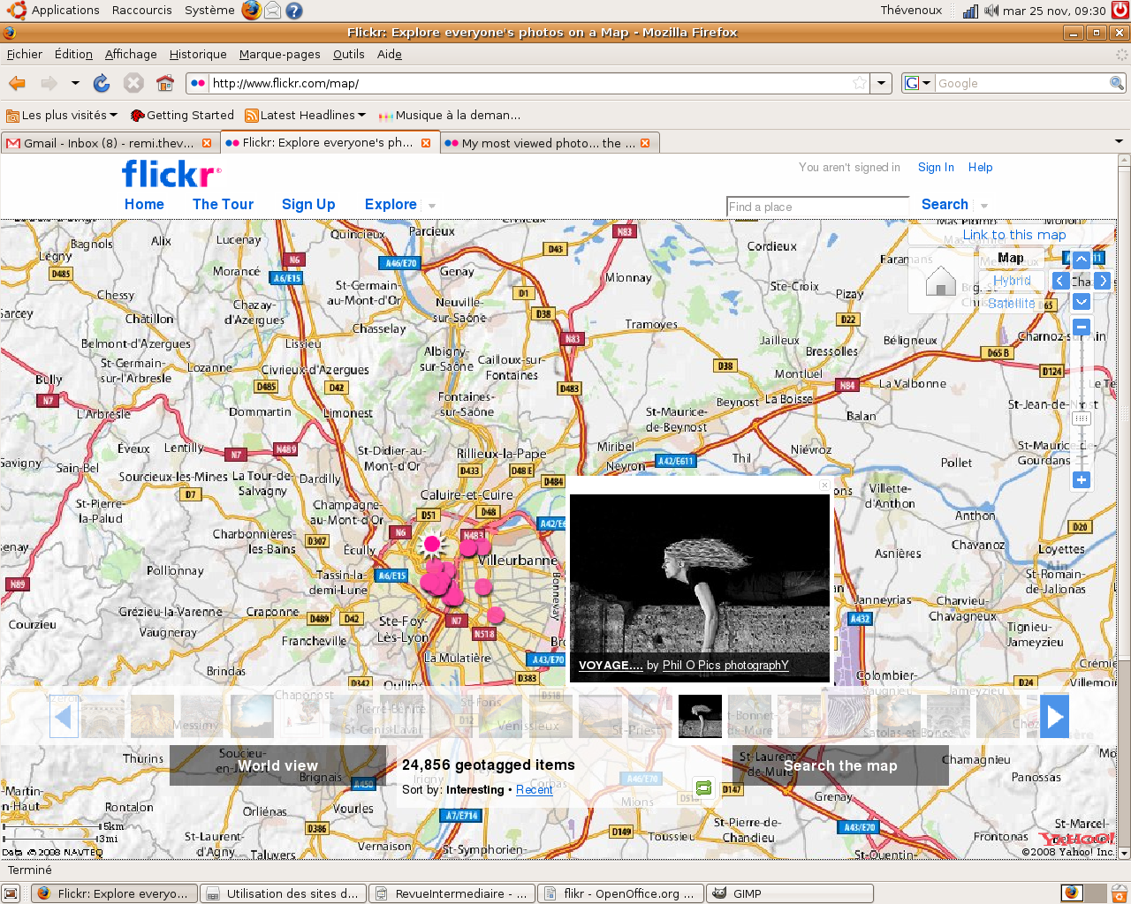
www.flickr.com
Photos géolocalisées. Gestion d'album et partage

Slide 17
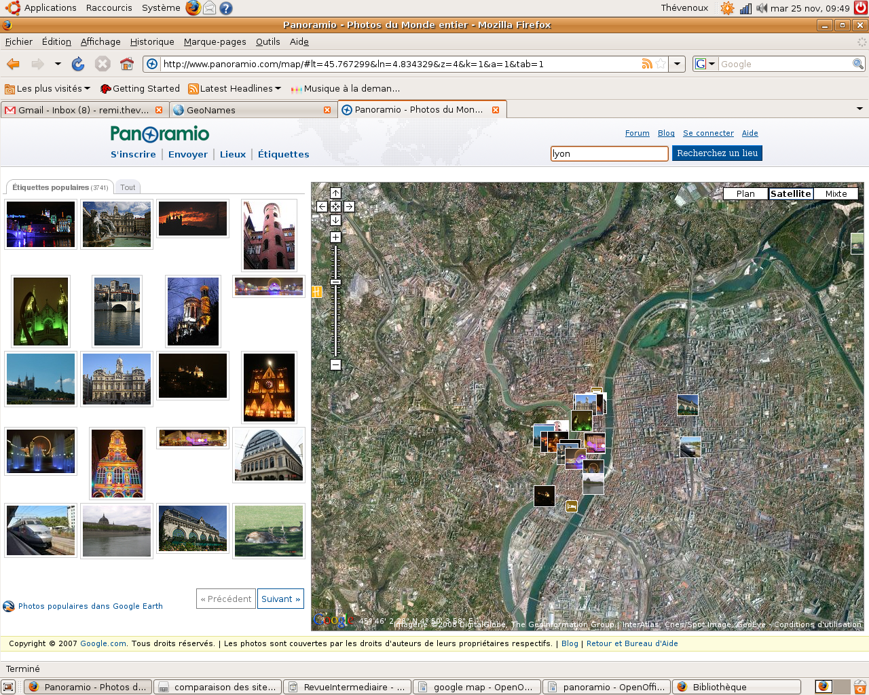
www.panoramio.com
Référencement et géolocalisation de photos du monde

Slide 18
picasaweb.google.fr
Photos géolocalisées, gestion d'album et publication

Slide 19
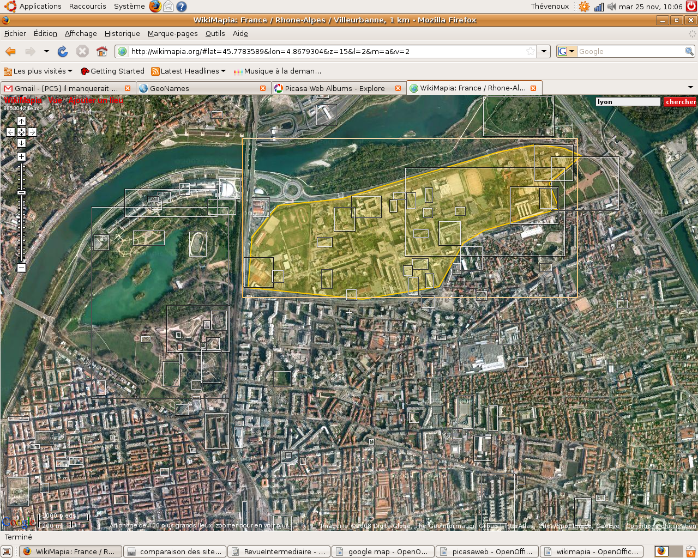
http://wikimapia.org/
Géolocalisation de pages wiki sur des lieux

Slide 20
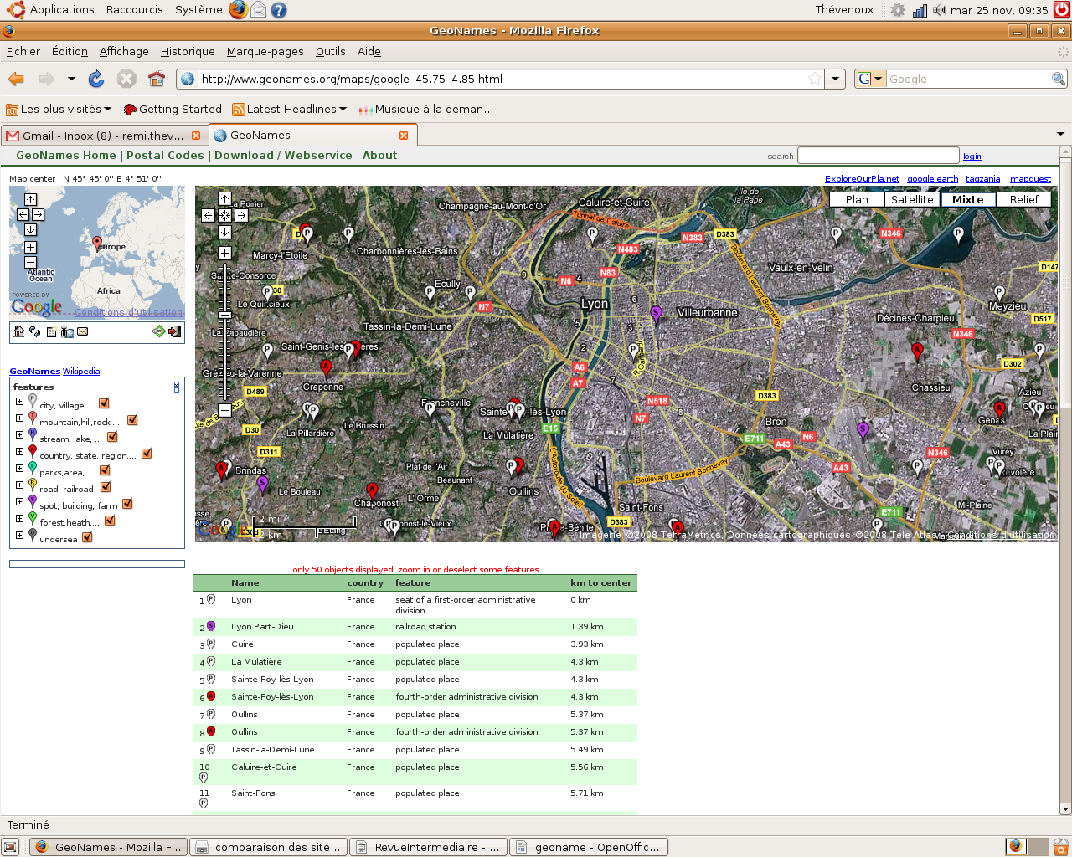
www.geoname.org
Nom de lieu, villes, routes, montagne

Slide 21
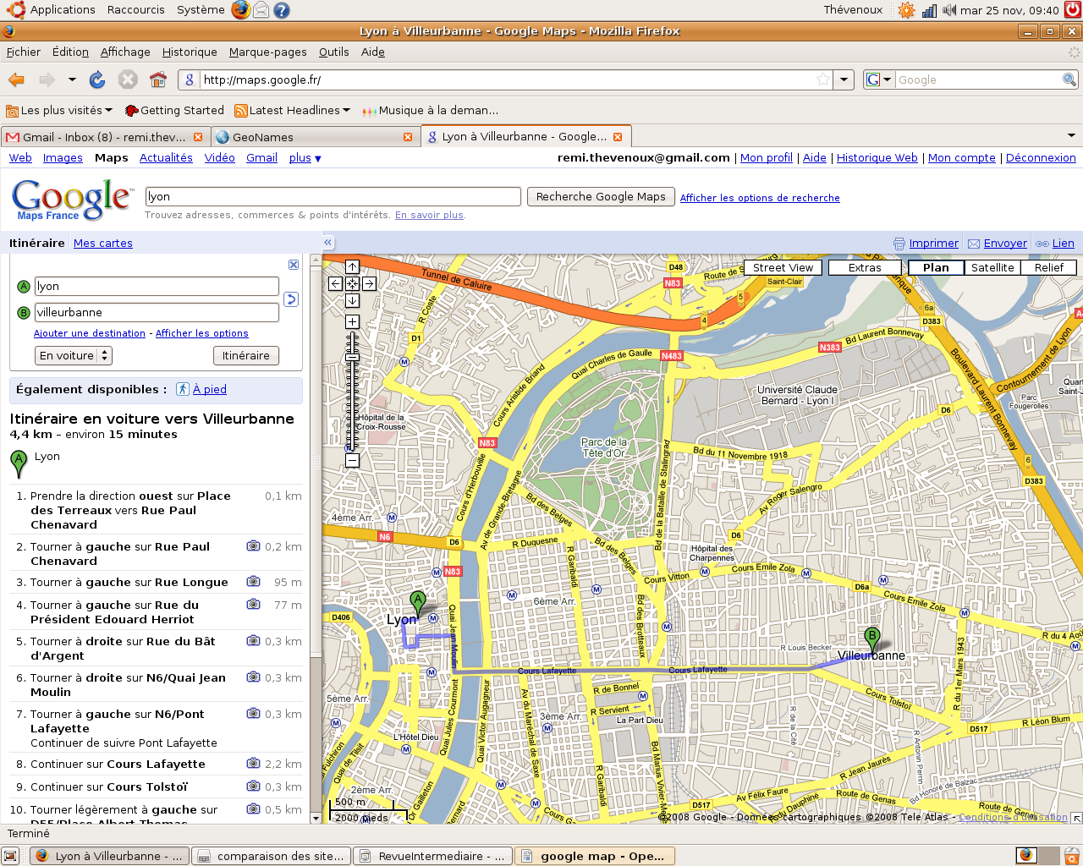
http://maps.google.fr/
Très complet, recherche de lieu, d'itinéraire, ajout de tag (commerce,lieux,etc.), de photos

Slide 22
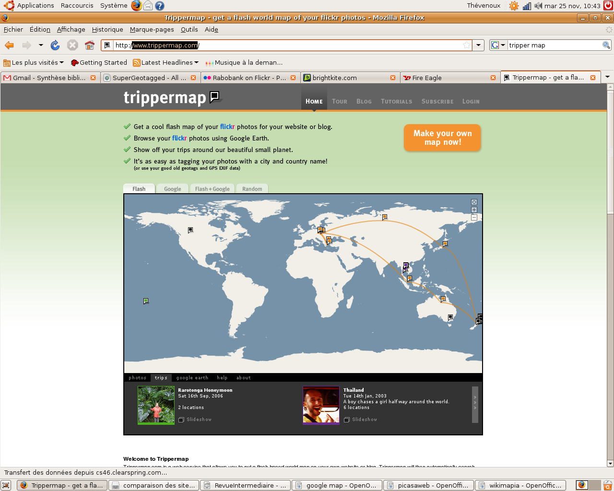
www.trippermap.com
Géolocalisation d'image de Flickr, interface graphique avancée

Slide 23
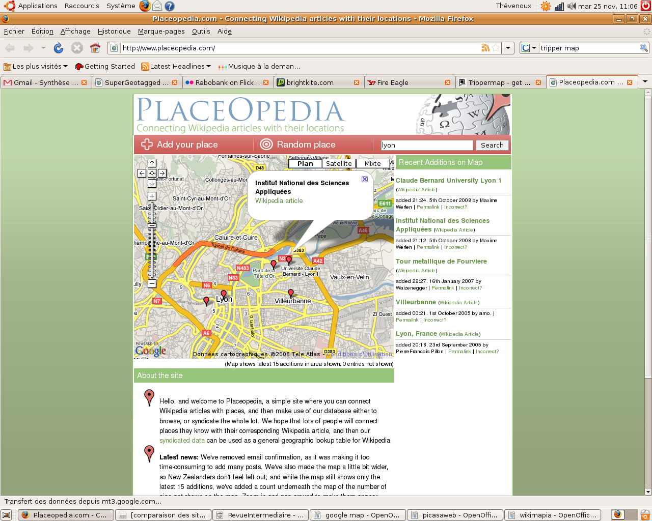
www.placeopedia.com
Géolocalisation d'article de wikipedia (en)

Slide 24
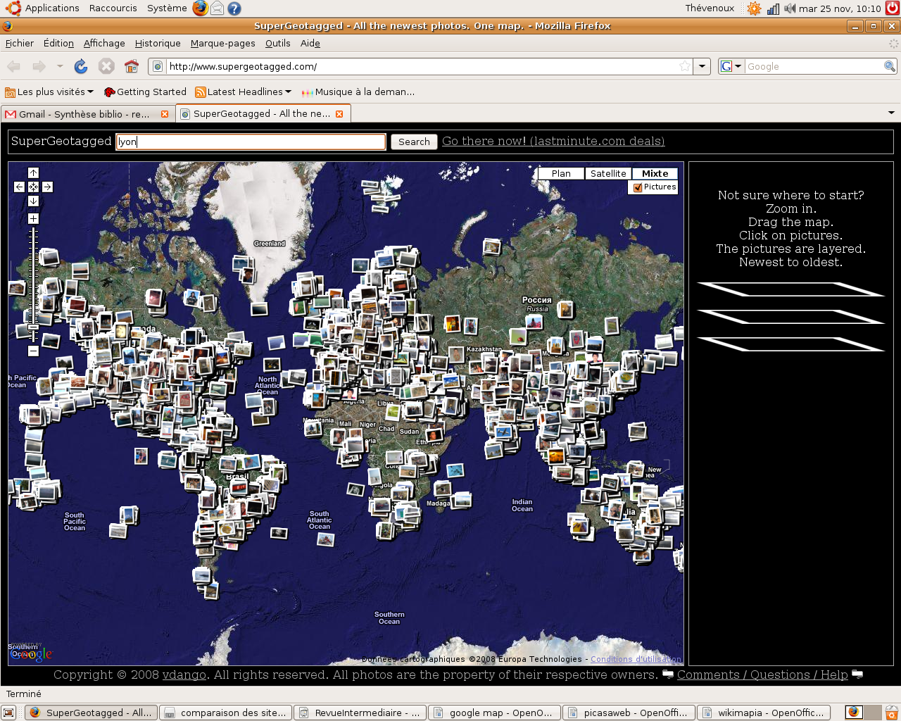
www.supergeotagged.com
Recherche de photo, système de couches selon date

Slide 25
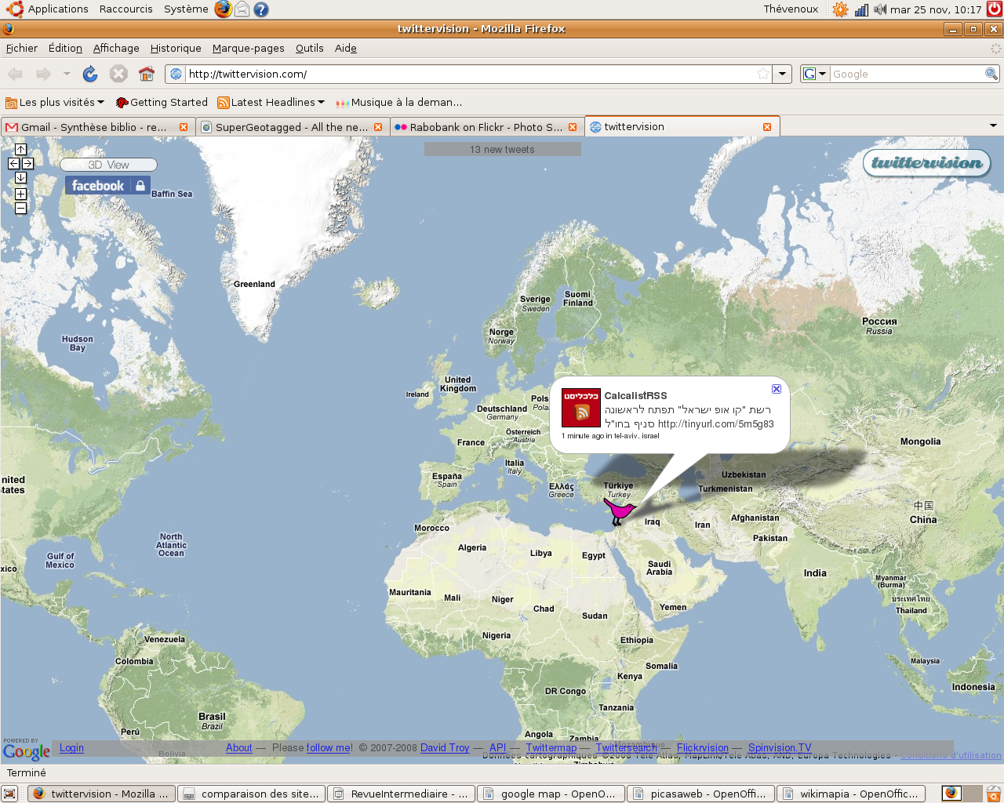
www.twittervision.com
Localisation des message de Twitter

Slide 26
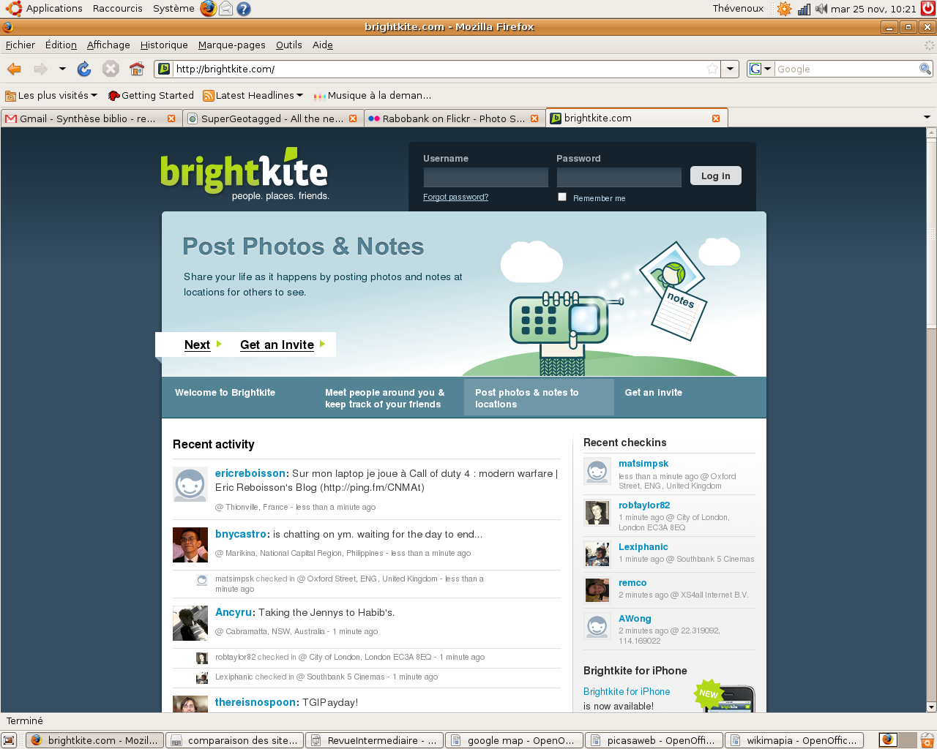
www.brightkite.com
Réseau social, localisation de commentaires, photos

Slide 27
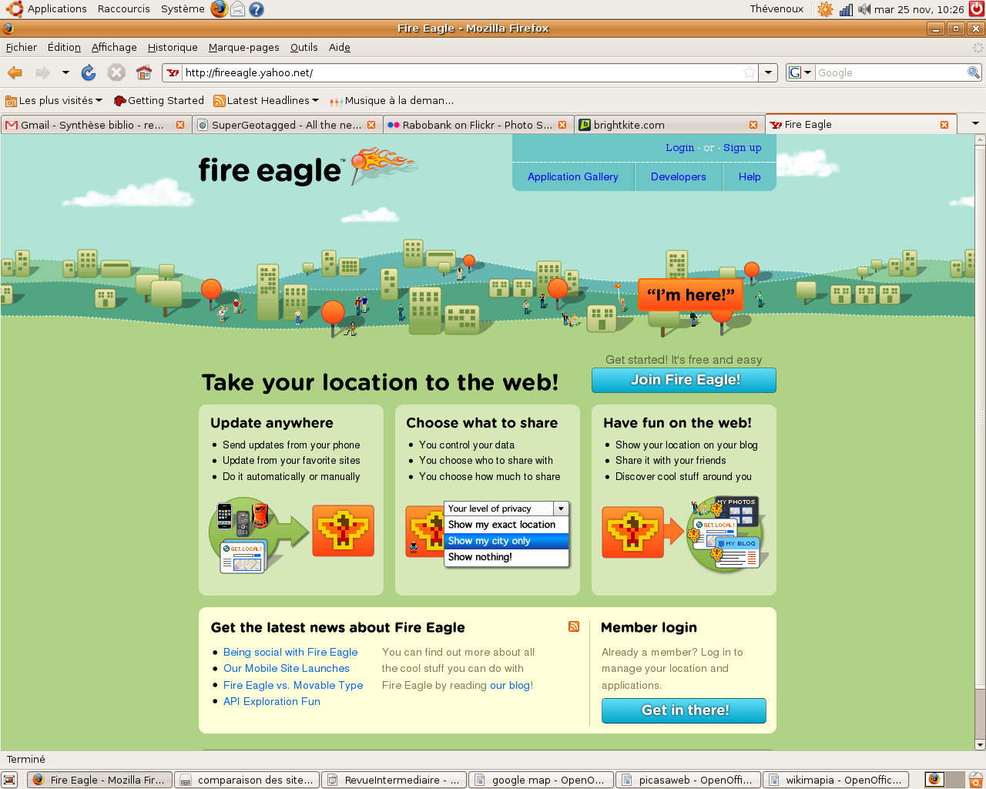
fireeagle.yahoo.net
Interconnexion avec de nombreux autre site. Localisation manuelle ou à partir de GSM

Slide 28
géoportail
Créé par l'IGN
Moteur indépendant
Informations administratives

Slide 29
Plan de la revue
Évolution des SIG en ligne
Présentation des solutions
Comparaison des solutions
Motivation des acteurs
Évolutions possibles

Slide 30
Comparaison solution
Critères fonctionnels
  Informations liées
  Import/export
  Typologie
  Publication
Critère ergonomique
  Temps d'inscription et utilisation
  Moteur
  Communautaire
  Recherche

Slide 31
Comparaison solution

Slide 32
Comparaison solution

Slide 33
Plan de la revue
Évolution des SIG en ligne
Présentation des solutions
Comparaison des solutions
Motivation des acteurs
Évolutions possibles

Slide 34

Motivation des acteurs
Partager
Informer
Communiquer
Renseigner

Slide 35


Motivation des acteurs
Le geotagging rapporte :
  Publicité
  Recherche ciblée en fonction de son emplacement géographique
Le geotagging à portée des utilisateurs :
  Intégration de puces GPS dans les appareils électroniques

Slide 36
Plan de la revue
Évolution des SIG en ligne
Présentation des solutions
Comparaison des solutions
Motivation des acteurs
Évolutions possibles

Slide 37
Évolutions possibles
Augmented reality (AR) is a field of computer research which deals with the combination of real-world and computer-generated data (virtual reality), where computer graphics objects are blended into real footage in real time.
Source : wikipedia.org

Slide 38
Évolutions possibles
Recherche sur la réalité augmentée
Framework de création d'applications
Positionnées grâce à des codes 2D
Superposition de l'image virtuelle sur le réel

Slide 39
Évolutions possibles
L'exemple Enkin
Fonctionne sur android
Localisé et orienté numériquement
Permet la superposition d'informations sur les images filmées
Vidéo de présentation

Slide 40
Évolutions possibles
Utilisations possibles
Publicité (animation d'un support normalement immobile)
Loisir (création d'un univers fantastique)
Industriel (insertion d'un prototype dans un décors réel)

Slide 41
Évolutions possibles
Réseaux sociaux
Utilisation de la géolocalisation des membres pour inventer de nouveaux réseaux sociaux
Exemple en projet : fireball (sur fire Eagle)

Slide 42
Évolutions possibles
Risque et danger
Confidentialité et réputation
Avec les données déposées par les utilisateurs, des données confidentielles peuvent se retrouver sur internet

Slide 43
Évolutions possibles
Risque et danger
Vérification des sources
Les informations créés par les utilisateurs ne sont que trop rarement vérifiée, à cause de leur volume colossal.

